Slide 1
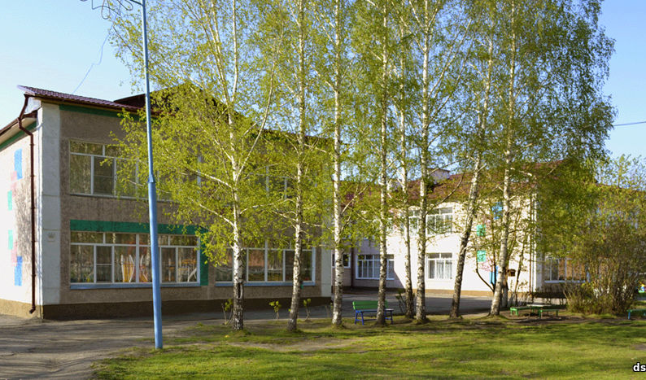
Муниципальное Бюджетное Дошкольное Образовательное Учреждение № 16 "Солнышко"
"День открытых дверей как одна из форм работы с родителями в ДОУ"

Slide 2
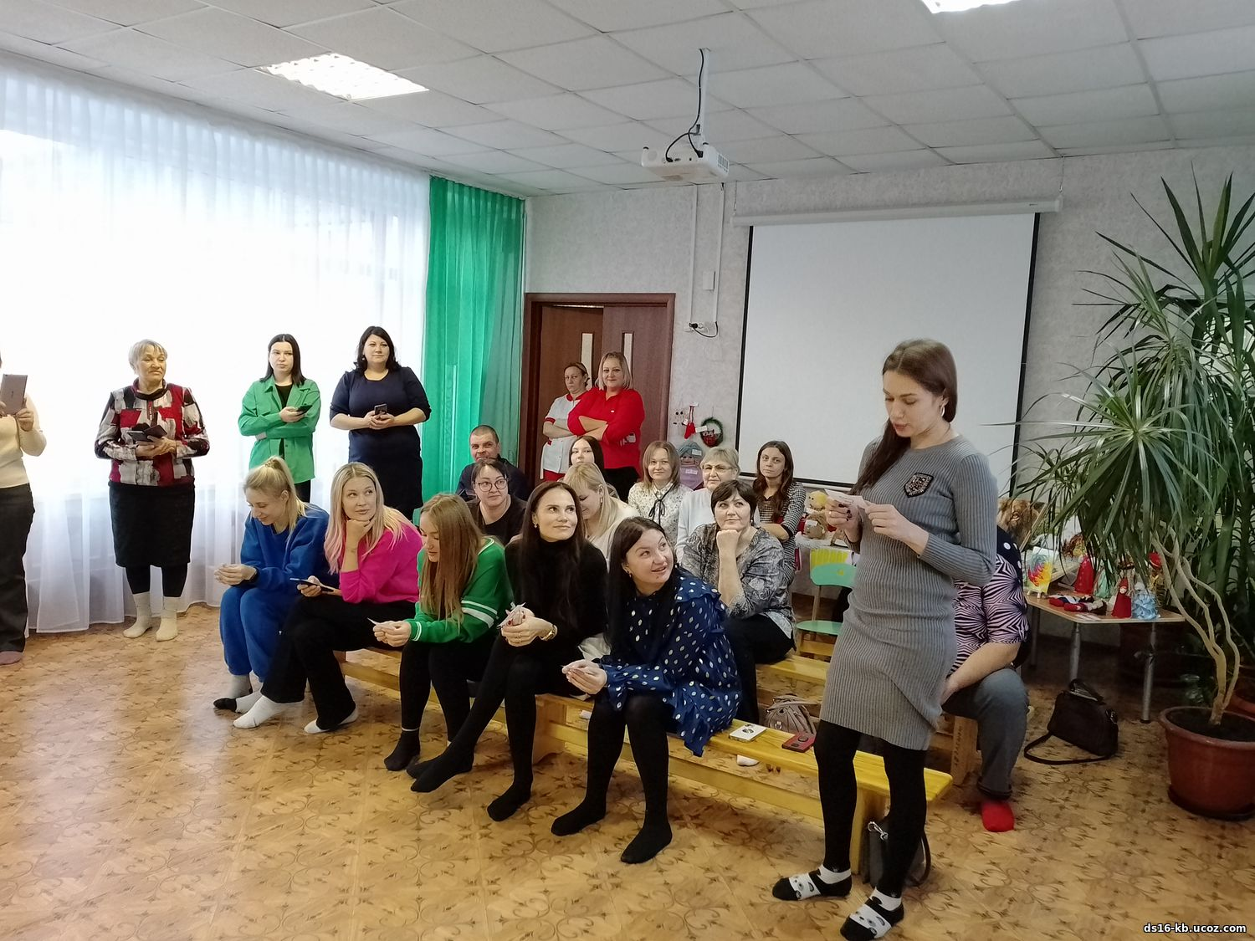
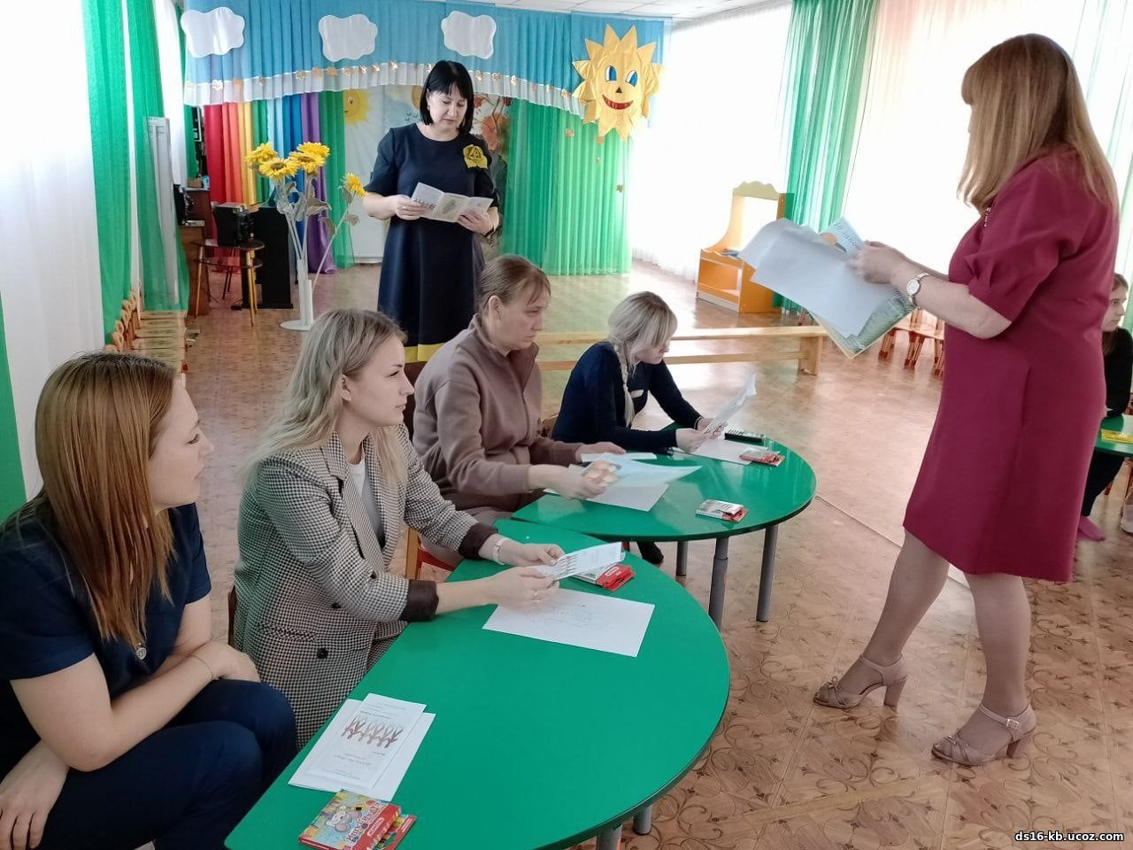
Цель проведения данного мероприятия - установление доверительных отношений между родителями и педагогами, определение задач совместного воспитания детей и их реализация.

Slide 3
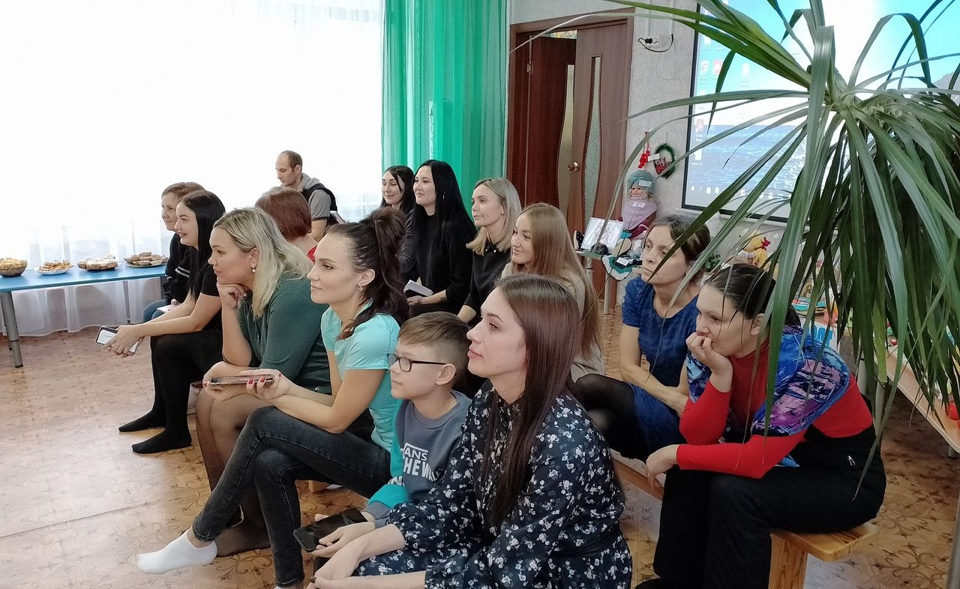
День открытых дверей является одной из форм работы с родителями, которая представляет им возможность познакомиться;
С дошкольным образовательным учреждением;
С традициями ДОУ;
С правилами ДОУ;
С задачами воспитательно-образовательного процесса;
С организацией режима и питания.

Slide 4
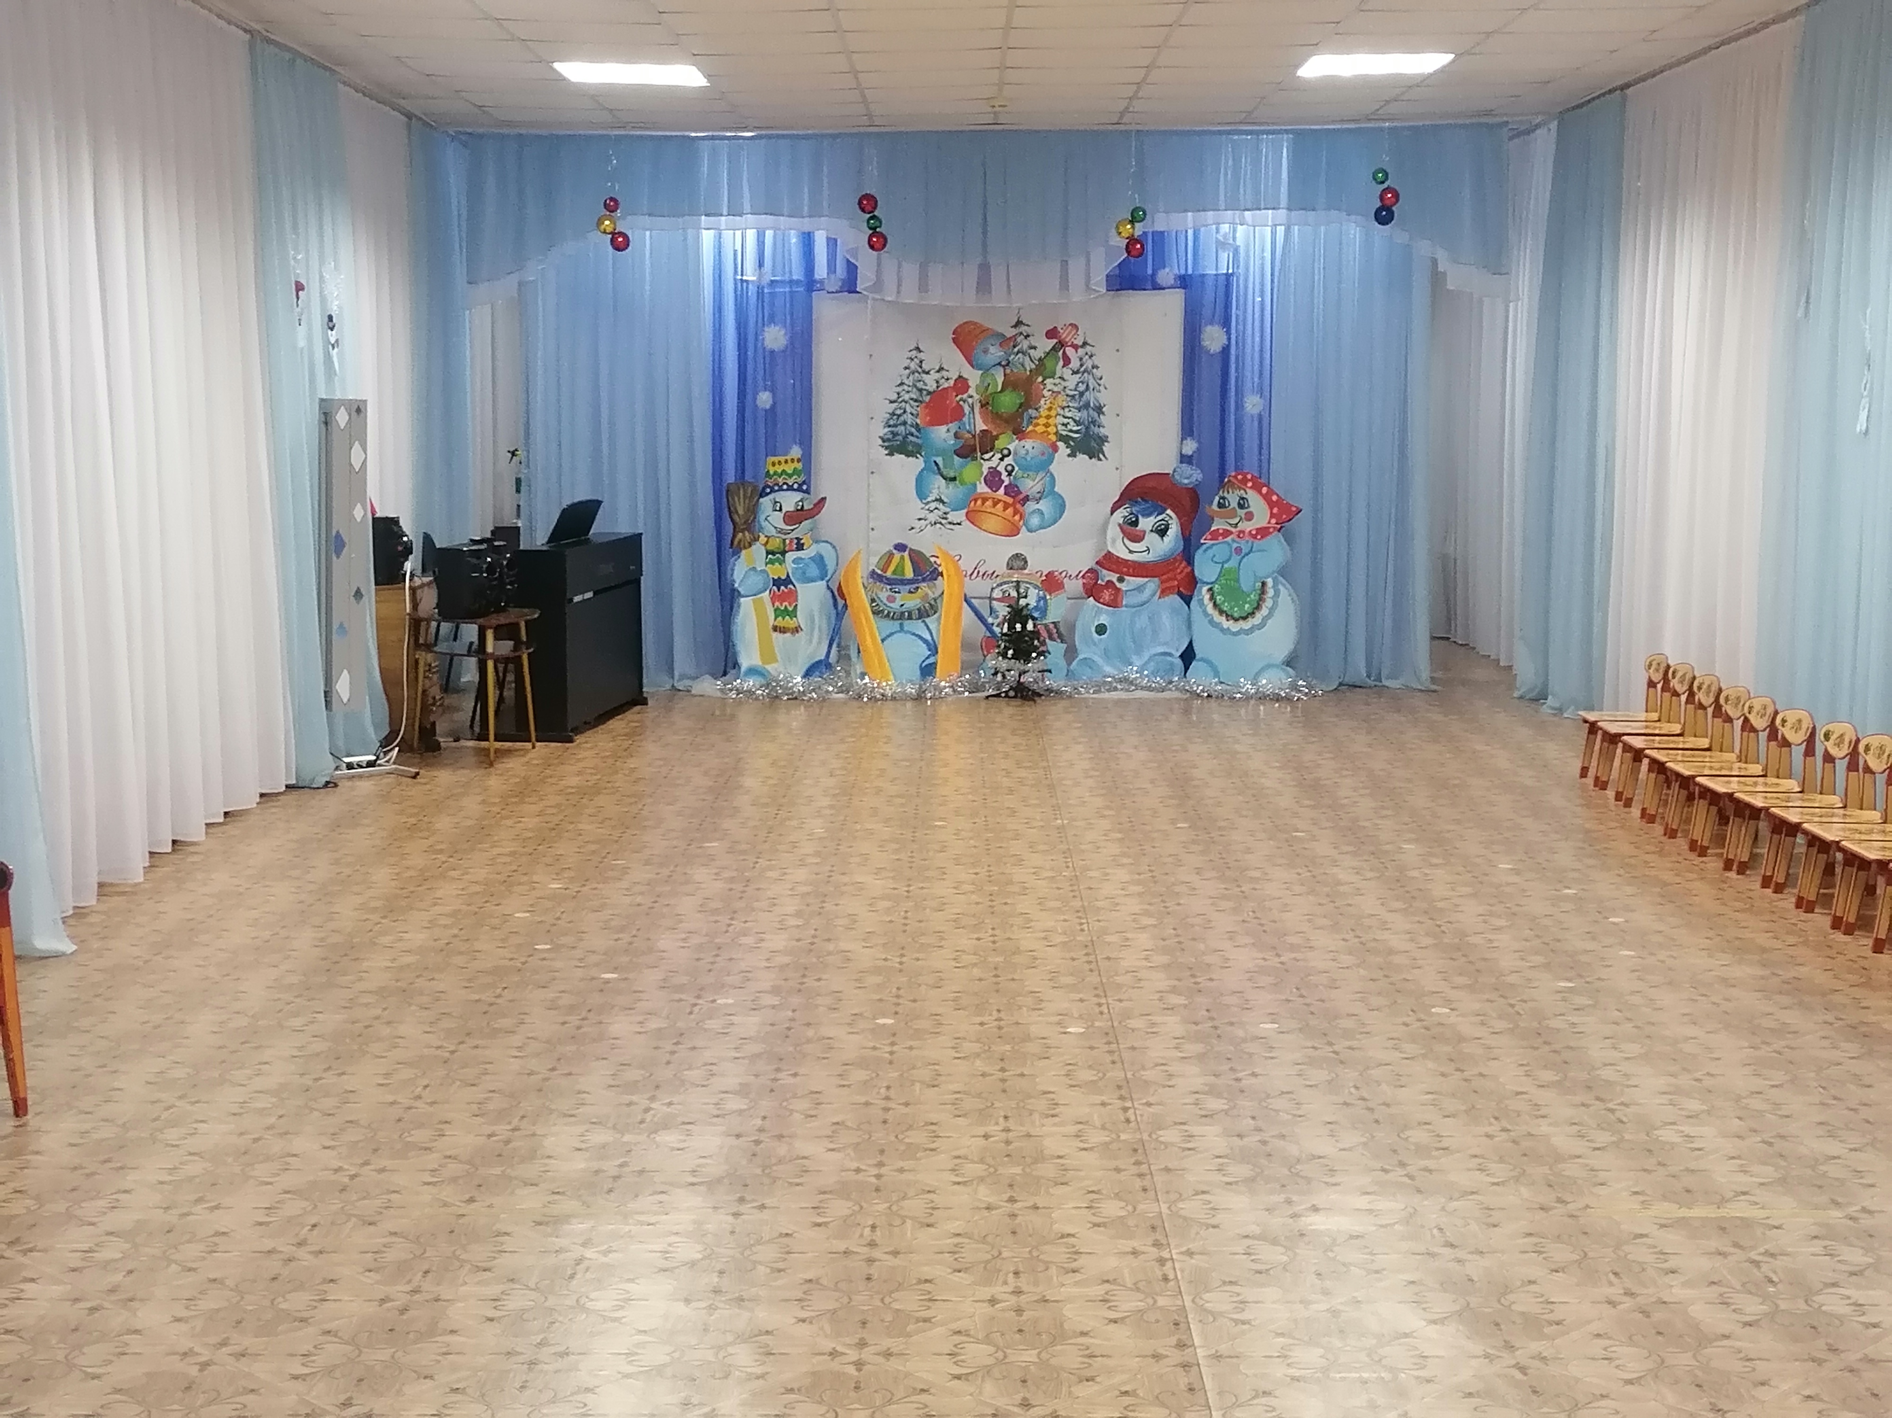
Подготовка к встрече с родителями предпологает создание соответствующих условий:
Определение места, где родители могли бы раздеться и рарегистрироваться;
Оформление холла, музыкального зала для проведения беседы;
Проведение выставки рисунков детей, поделок, изготовленных совместно с родителями и воспитателями;
Подготовка наглядной информации.

Slide 5
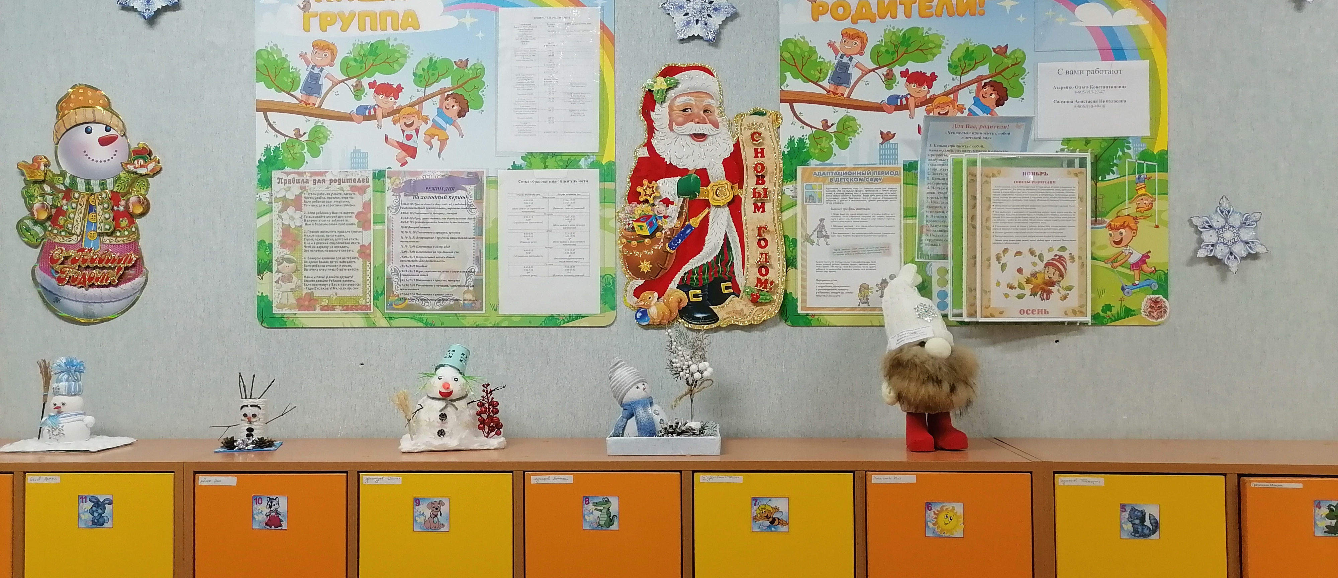
В состав наглядной информации входят
Визитная карточка детского сада с указанием направлений его деятельности;
Памятки для родителей;
Информация о достижениях как сотрудников учреждения, так и детей (грамоты, дипломы, награды);
Стенд о правах и обязанностях родителей ;
График работы сотрудников с детьми и родителями (с указанием фамилии, имени, отчества сотрудника, его званий наград и т.д).

Slide 6
Приглашение родителей на мероприятие осуществляется различными вариантами:
Рассылка приглашений родителям;
Обзвон родителей (привлечение воспитателей в помощь);
Размещение информации на сайте ДОУ, на информационных стендах ДОУ;

Slide 7
Издается приказ руководителя о проведении дня открытых дверей Составляется план организации и проведения мероприятия:
По возможности, учитывая запросы родителей, их пожелания,
Охватывает разные направления деятельности ДОУ и включает различные формы.
В плане указывается наименование мероприятия, время проведения, ответственные, место проведения.

Slide 8
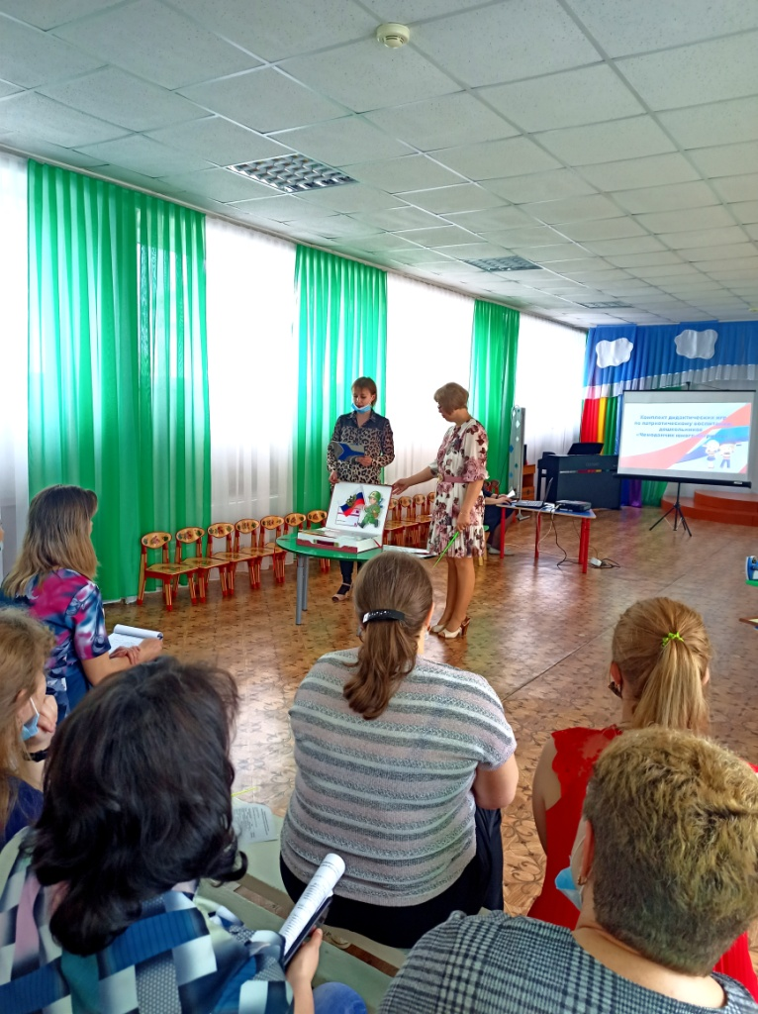
Примерные формы работы
Предоставление информации о приоритетных направлениях деятельности учреждения - выступление заведующей ДОУ.
Знакомствос программой развития и образовательной программой детского сада - старший воспитатель.

Slide 9
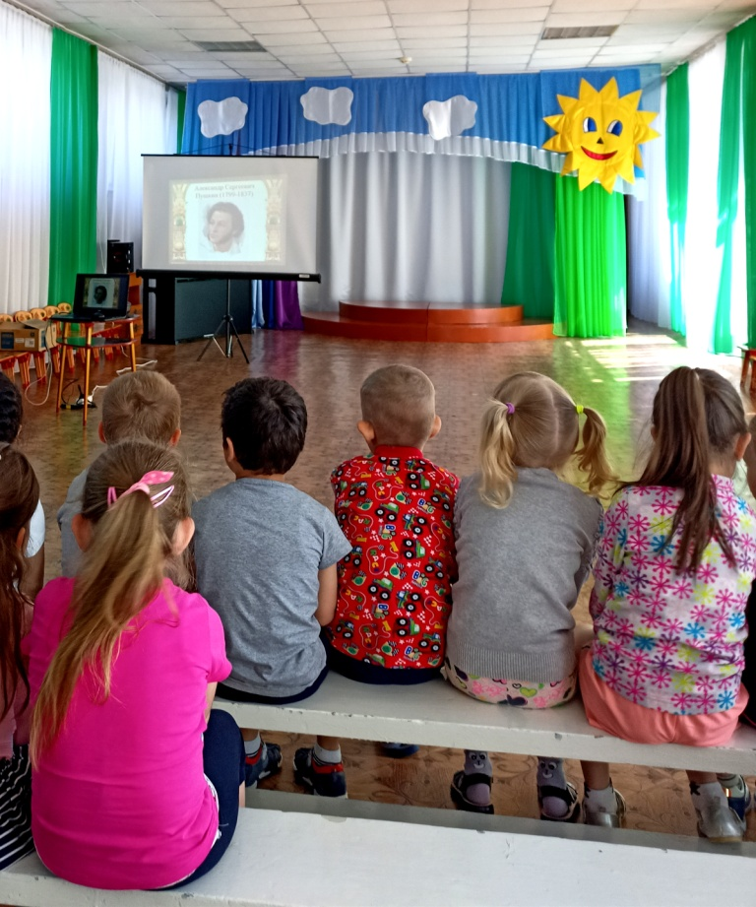
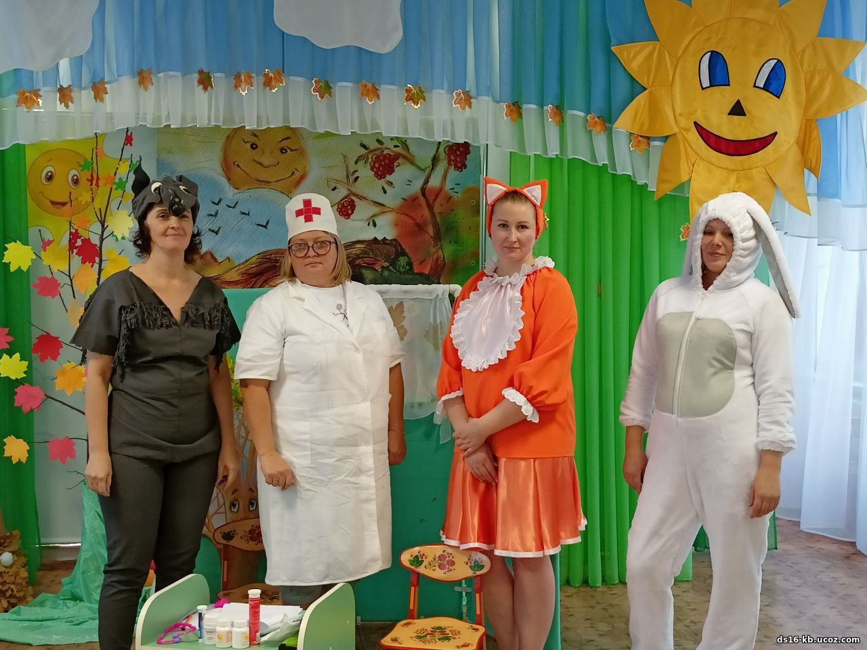
Презентация опыта ДОУ:
Видеофильм, видеоролики;
Мультимедийная презентация;
Выступление родителей, уже посещающих ДОУ;
Выступление специалистов ДОУ.

Slide 10
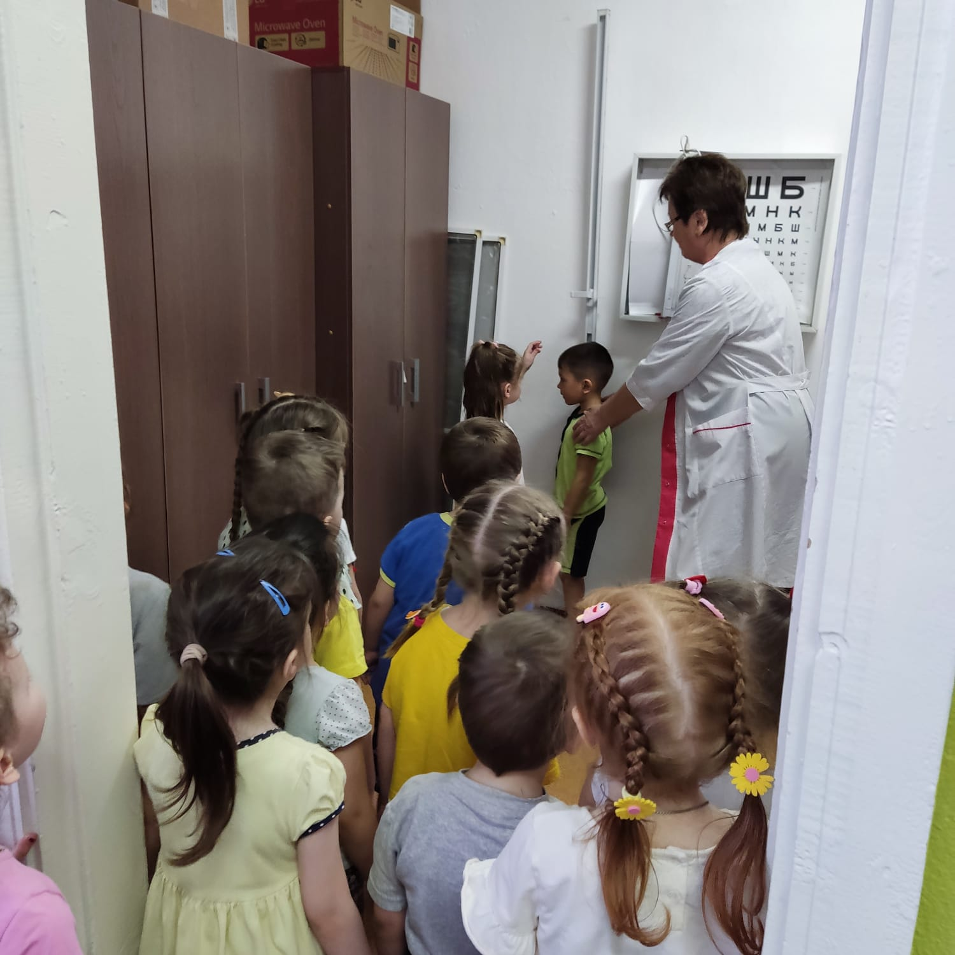
Экскурсия по ДОУ
( Посещение групп, кабинета психолога, спортивного и музыкального залов, медицинского кабинета, экологической комнаты, игровой комнаты и т.д).
Экскурсия сопровождается консультированием по возникающим вопросам.

Slide 11
Анкетирование, опросы
(для выявления мнений о работе ДОУ, о выявлении знаний воспитательно-образовательного процесса в ДОУ, высказывают впечатления о проведении "Дня открытых дверей" оставляют комментарии о работе детского сада и возможных изменениях, для выявления потребностей родителей в консультативном пункте и д.р).

Slide 12
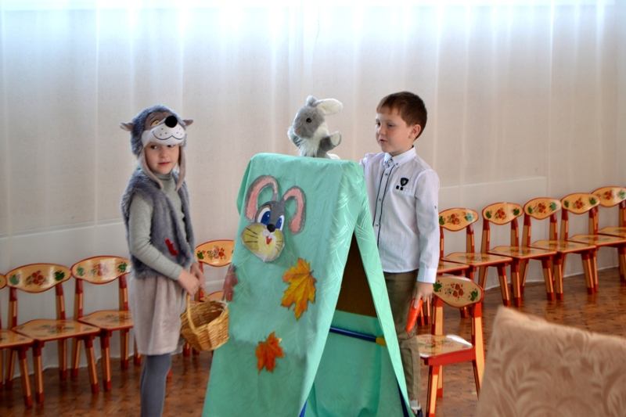
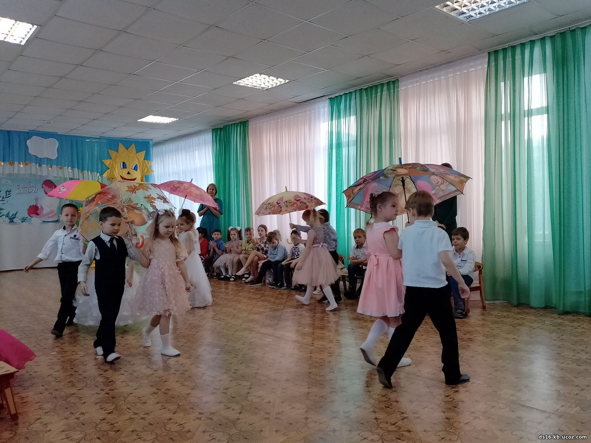
Завершить мероприятие можнонебольшим концертом детей разных возрастных групп или показом развлечения, театрализованного представления

